Slide 1
HTML & CSS

Slide 2
TỔNG QUAN
TỔNG QUAN VỀ VTC Academy
HTML5
Nội dung
CSS
PRACTISE

Slide 3

PHƯƠNG PHÁP ĐÀO TẠO
Ngành Lập
trình
Khung
Năng lực
Đồ án
Thực tế
Chương trình
Đào tạo
Học & hành
Đánh giá
Nhu cầu
Khung năng lực
Web
Xu hướng
VTCA
Bài tập
Từng môn học
Đồ án thực tế
Game, Di động
Hồ sơ năng lực
Mentoring/Coaching
Nghiên cứu & Đổi mới Sáng tạo (RIC)
Đạo tạo tiếp cận năng lực theo:
Khung năng lực, mức năng lực và Nhóm năng lực
3
Notes:
Tiếp cận năng lực

Slide 4
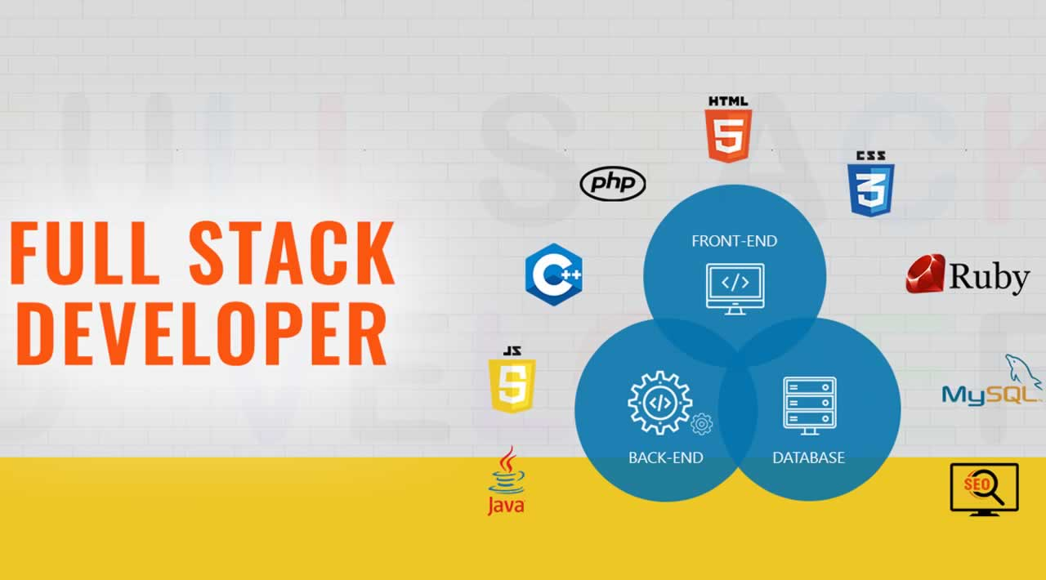


CHƯƠNG TRÌNH ĐÀO TẠO
FullStack Web Development
LẬP TRÌNH
VTCA
Mobile Application Development
Game Development
Notes:
Con đường sự nghiệp chuyên viên phần mềm

Slide 5



CHƯƠNG TRÌNH ĐÀO TẠO
Học Ngành Lập trình trải qua 4 học kỳ chính
HỌC KỲ 4
Capstone Project
HỌC KỲ 3
Advanced Development
HỌC KỲ 2
Development
HỌC KỲ 1
Programming Fundamentals
Notes:
Con đường sự nghiệp chuyên viên phần mềm

Slide 6
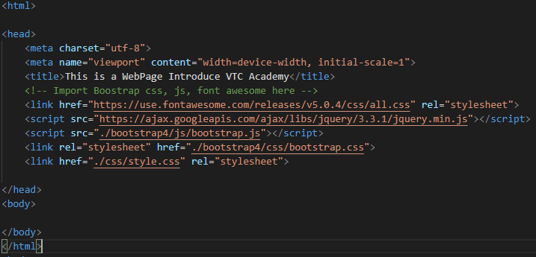
HTML LÀ GÌ ?
HTML: Hypertext Markup Language - Hệ thống các thẻ HTML thông báo cho trình duyệt biết loại nội dung, trình tự sắp xếp, các thuộc tính của chúng
- Các trình duyệt sử dụng các thẻ HTML để quyết định hiển thị nội dung theo cách nào
- KHÔNG PHẢI là ngôn ngữ lập trình

Slide 7
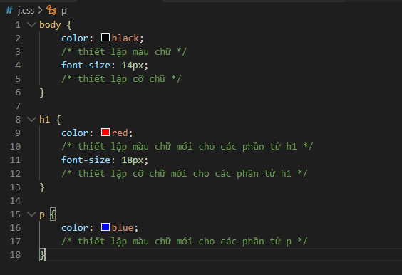
CSS LÀ GÌ ?
CSS: Cascading Style Sheet
Dùng để tạo bố cục, trang trí, thiết lập màu nền, màu chữ, kích thước... cho trang web
KHÔNG PHẢI là ngôn ngữ lập trình

Slide 8

HTML5
Version 5 của HTML

Slide 9
HTML5
Một số điểm khác biệt của HTML5 với HTML
Hỗ trợ cho nhiều ứng dụng hơn như SVG, canvas…
Lưu dữ liệu tạm: HTML5 sử dụng web SQL databases, application cache còn HTML chỉ dùng cache của trình duyệt.
JavaScript chạy trong web browser
Hỗ trợ sử dụng MathML và SVG
Các element: Thêm mới audio, command, footer, header, canvas, nav, output, progress, rp, rt, section, video… Bỏ các elements lỗi thời trong HTML như isindex, dir, font, frame, frameset, big, center ….

Slide 10
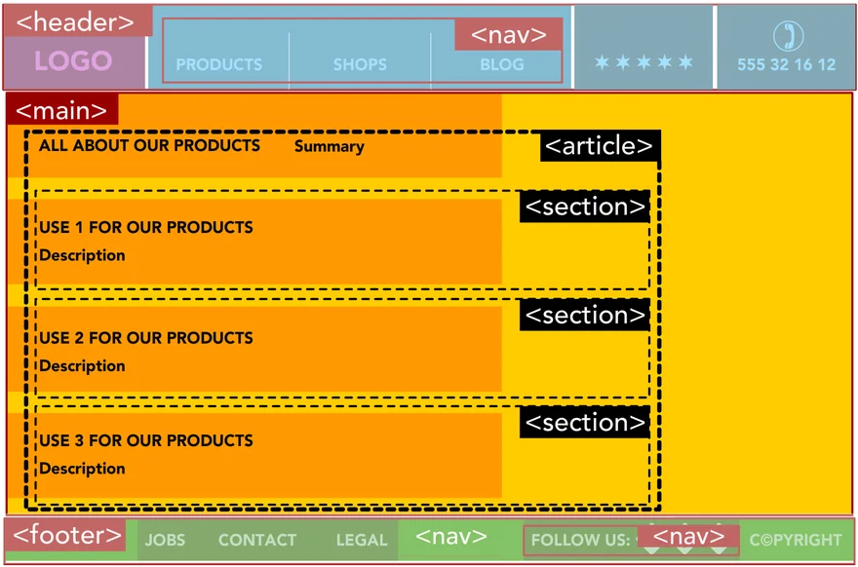
HTML5
Semantic tags
<header>
<nav>
<main>
<article>
<section>
<footer>

Slide 11
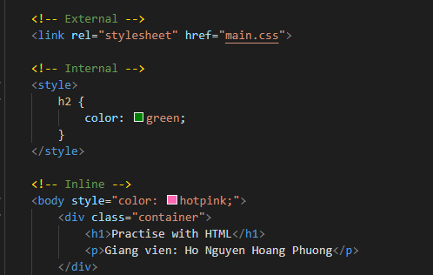
CSS
Include to HTML file
Internal
External
Inline

Slide 12
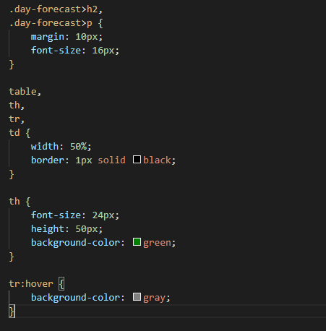
CSS
Introduce Concepts
Selector
Attribute
Value

Slide 13
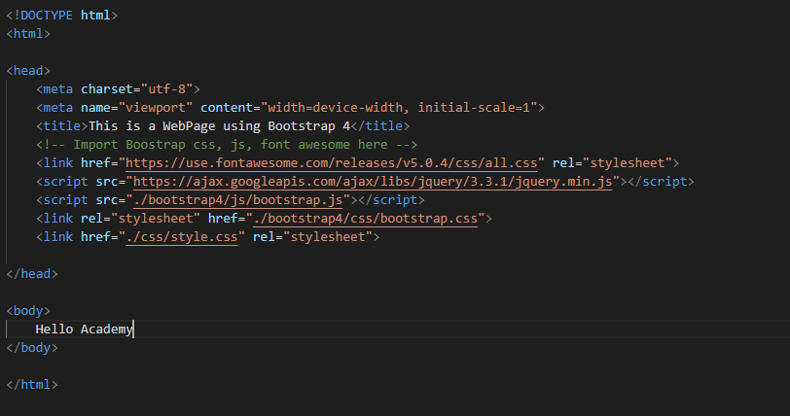
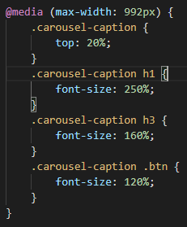
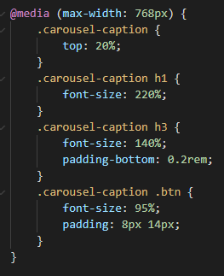
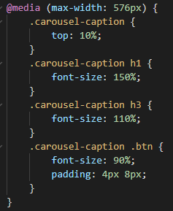
PRACTISE – CREATE

Slide 14
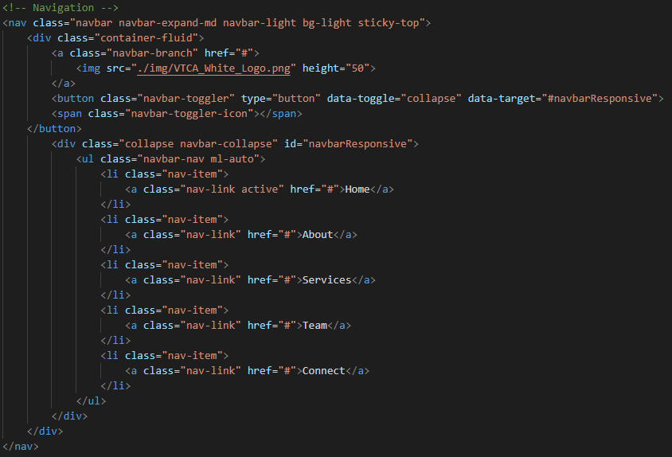
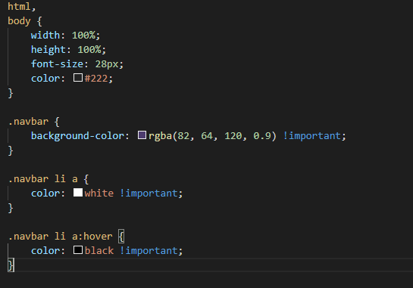
PRACTISE - Navigation

Slide 15
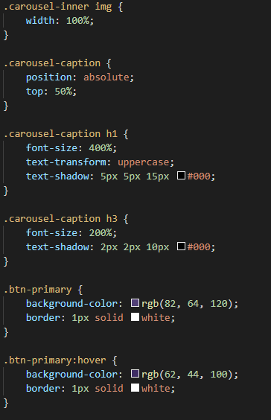
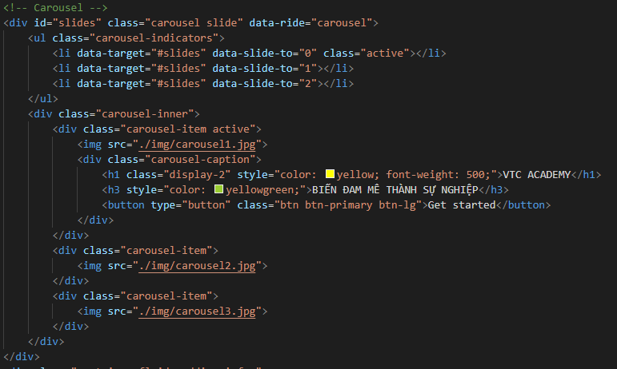
PRACTISE – Carousel Slide

Slide 16
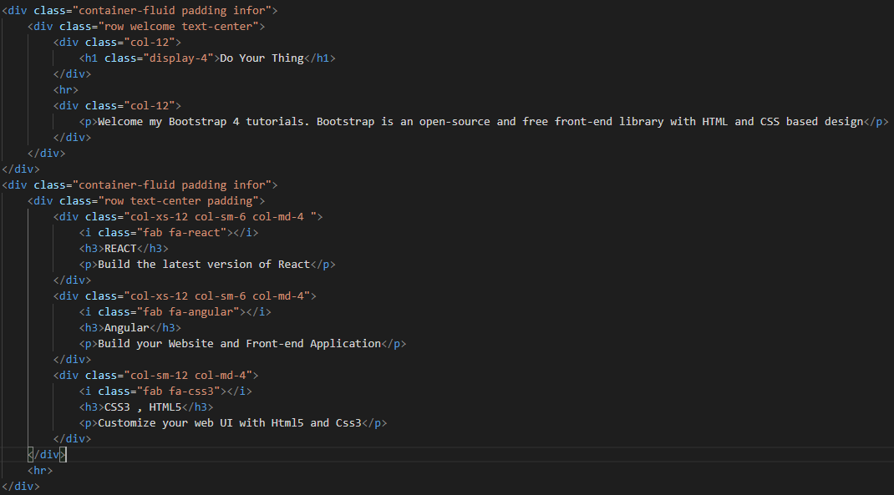
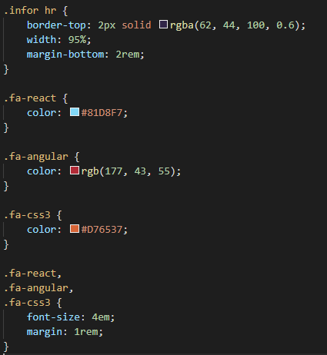
PRACTISE – Information

Slide 17
PRACTISE – Information

Slide 18
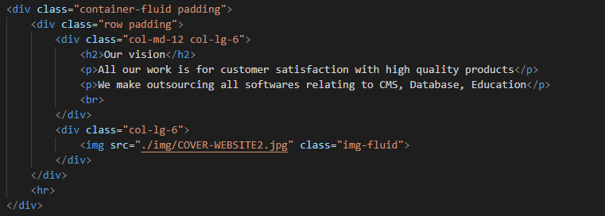
PRACTISE – Information

Slide 19
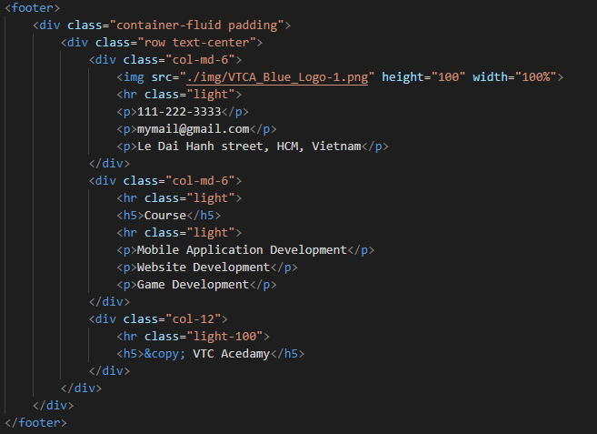
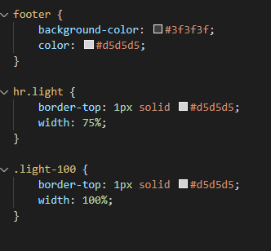
PRACTISE – Footer

Slide 20


